Slide 1
Week 8：数据结构与图论补充（1）
Start your Engine…

Slide 2
数据结构与图论补充
最近公共祖先
树上DP
树的重心
树的直径
带权二分图匹配
差分约束系统
2-SAT

Slide 3
最近公共祖先
定义
  祖先：一个点往上找的所有的点均为它的祖先（父亲、爷爷、祖父、etc）
  公共祖先：两个点的祖先集的交集
    例如说，一棵树的根就是树中任意两个点的公共祖先
  最近公共祖先（LCA）：两个点的公共祖先中，深度最深的祖先
    最近公共祖先有且仅有一个
    一个点t是u和v的公共祖先，当且仅当u和v在t的两棵不同的子树中

Slide 4
最近公共祖先
问题
  给定一棵n个点的无向树
  给定q个询问(u,v)，询问点u和点v的最近公共祖先
  1<=n<=1e5，1<=q<=1e5

Slide 5
最近公共祖先
思路
  暴力求解最近公共祖先
    对于每次询问的时间复杂度为O(n)
    总时间复杂度为O(qn)

Slide 6
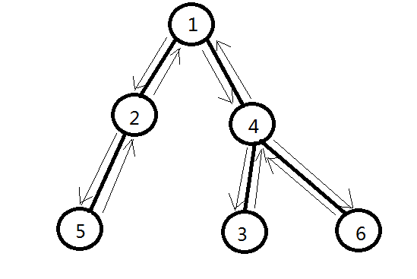
最近公共祖先
思路
  在线算法
    基本思路是将LCA问题转化为RMQ问题
    欧拉回路：通过图中所有边并且只通过一次并且最终首尾相接的路径
      在树中，我们人为定义树的双向边是两条相反的单向边
      那么，树的欧拉回路就是其dfs的路径
      例如说，右边的树沿着欧拉回路走一圈之后的点的访问序列为：
        {1,2,5,2,1,4,3,4,6,4,1}

Slide 7
最近公共祖先
思路
  那么沿着欧拉回路，就可以得到以下信息：
    访问的点的序列E[]
      {1,2,5,2,1,4,3,4,6,4,1}
    访问的点的深度序列H[]
      {0,1,2,1,0,1,2,1,2,1,0}
  显然，LCA(u,v)便可以这么求：
    找出l，r使得
      E[l]=u，E[r]=v（或者反过来）
      l<r
    然后对H[]求RMQ(l,r)所在的下标p
    则LCA(u,v)=E[p]
  预处理出E[]、H[]以及H[]的RMQ的时间复杂度为O(nlogn)，每次查询为O(1)，总时间复杂度为O(nlogn+q)

Slide 8
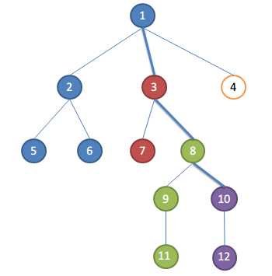
最近公共祖先
思路
  离线算法
    先读入所有询问，然后一次性解决
    使用dfs进行遍历处理
      假设遍历到点10，现在处理所有与点10有关的询问
        当另一个点属于蓝色集合时，LCA=1
        当另一个点属于红色集合时，LCA=3
        当另一个点属于绿色集合时，LCA=8
        当另一个点属于紫色集合时，LCA=10

Slide 9
最近公共祖先
思路
  于是可以通过dfs+并查集实现这个过程
  伪代码如下：
    Procedure dfs（u）；
    begin
    设置u号节点的祖先为u
    若u的左子树不为空，dfs（u - 左子树）；
    若u的右子树不为空，dfs（u - 右子树）；
    访问每一条与u相关的询问u、v
    -若v已经被访问过，则输出v当前的祖先t（t即u,v的LCA）
    标记u为已经访问，将所有u的孩子包括u本身的祖先改为u的父亲
    end
  模板：最近公共祖先.cpp
  时间复杂度为O(n+q)

Slide 10
树上DP
定义
  其实就是在树上进行的DP
  一般而言树DP的DP值都是来自于其儿子的DP值
  由于树一较好的平衡性所以树DP的时间复杂度一般都很优秀
  类似树上DP的做法还有树上分治

Slide 11
树上DP
问题
  一棵n个点的无根树，每个点都有一个权值v[i]
  树上父亲和儿子不能同时被选
  问要怎么选才能使选定的点的权值和最大
  1<=n<=1e5

Slide 12
树上DP
思路
  设dp[pos][sta]为当前dp到点pos，sta表示为
    当sta=0时，表示其父亲没有被选中
    当sta=1时，表示其父亲被选中
  显然有
    dp[pos][1]=max(dp[son][0],0)
    dp[pos][0]=max(dp[son][0],dp[son][1]+v[pos],0)
    用dfs来做
  时间复杂度为O(n)

Slide 13
树的重心
定义
  对于一棵无根树而言，当存在某个点使得其所有子树中最大的子树的结点数最小，那么这个点就是树的重心
  在解决无根树上的问题（尤其是树分治等dfs之后还需要O(n)以上的操作时）时，以树的重心为根进行dfs的时间复杂度是最优的。

Slide 14
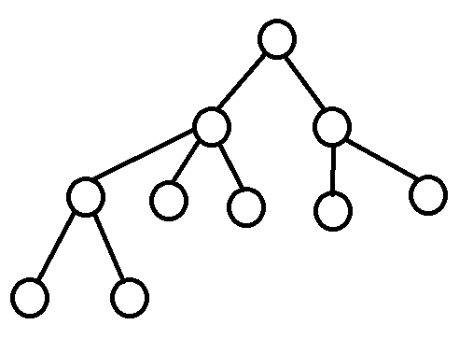
树的重心
求法
  任取一点为根
  dfs求出所有的点的【以该点为根的子树】的结点数d[i]
    需要简单的树上dp
  dfs求出所有点的最大子树结点数p[i]
    从根开始，每次取最大的d[son]作为p[i]的值
    对没有dfs过的儿子进行dfs，在对某个儿子进行dfs时实际就是将该儿子拉成根，故此时儿子的d值就是父亲的d值，而父亲此时成为儿子的一个子树，其d值就是父亲的d值减去原先儿子的d值
  取拥有最小p值的点，作为树的重心
  时间复杂度为O(n)

Slide 15
树的直径
定义
  树上的两点的距离最长的一条路径即为树的直径

Slide 16
树的直径
求法
  任取一点为根
  bfs找出距离根最远的点
  以这个点为根，再次bfs找出距离它最远的点
  这两个点的距离就是树的直径

Slide 17
树的直径
问题
  给定一棵n个点的无根树，边上有权值
  求各个点的与【与其距离最远的点】的距离
  1<=n<=1e4
  Hdu 2196

Slide 18
树的直径
思路
  求出树的直径
  对于树上的任意端点，与其距离最远的点只能是树的直径的两个端点之一
  沿着这两个端点进行两次dfs算出所有点与其的距离并取最大值即可
  时间复杂度为O(n)

Slide 19
带权二分图匹配
带权二分图：边带权值的二分图
带权二分图最大匹配：在所有的二分图的完备匹配中，所选边权值和最大的匹配方案

Slide 20
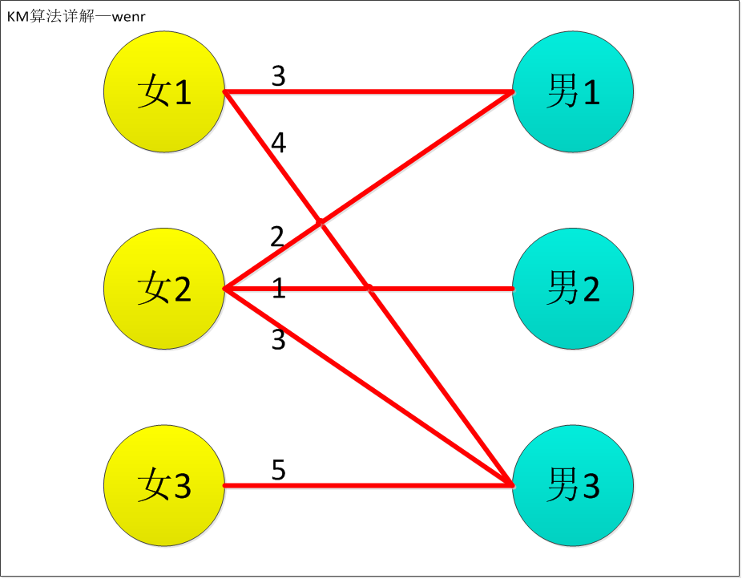
带权二分图匹配
思路
  算法：KM算法
  思路与匈牙利相似

Slide 21
带权二分图匹配
思路
  初始化：除了普通的二分图匹配的初始化之外，还需要为每个点建一个初始期望值
    女方的期望值为其所有边的最大值
    男方的期望值为0

Slide 22
带权二分图匹配
思路
  按照匈牙利那样去找匹配
    不过不是无条件匹配，而是双方的期望值加起来必须等于边值
  当有满足条件的匹配时直接匹配
  当满足条件的点被匹配了时，像匈牙利那样回溯直到成功匹配为止
  如果回溯到最后还是匹配失败的话，则所有在这次回溯过程中被扫到的点的期望值，女方的-1，男方的+1，然后当前点重新找匹配
    不一定要±1，只需要加减到刚好出现可以成功匹配的方案即可。

Slide 23
带权二分图匹配
KM算法
  朴素的KM算法时间复杂度为O(n^4)
  现在市面上的KM算法模板普遍使用了松弛优化，故时间复杂度可以降到O(n^3)
  建议找个板子备下来

Slide 24
差分约束系统
问题
  有n个小朋友
  现在要给这n个小朋友分糖
  小朋友圈有m个潜规则，不能违反
    这些潜规则都可以表示为，小朋友ai不能比小朋友bi多超过ki颗糖
  问第n个小朋友最多可以比第1个小朋友多几颗糖
  1<=n<=1e4, 1<=m<=1e5

Slide 25
差分约束系统
思路
  对关键条件进行处理
    小朋友ai不能比小朋友bi多超过ki颗糖
    转化为bi+ki>=ai

Slide 26
差分约束系统
思路
  将其联想至图的松弛以及最短路
    当一个图跑完最短路的时候，其图上所有的边<u,v>均不能够继续松弛，也就是满足w[u]+e[u][v]>=w[v]
  于是可以将bi+ki>=ai转变为建一条从bi连接向ai的，权值为ki的边
  然后跑最短路，则从1到n的最短路即为答案。

Slide 27
2-SAT
定义
  2-SAT问题
    有n个元素个数为2的集合
    现在要从每个集合中各选取一个元素
    给定一些逻辑关系，例如说a和b只能选一个，a和c必须同时被选
    问是否存在一个合法的方案

Slide 28
2-SAT
思路
  每个集合都有选1和选2两种情况
  这两种情况是对立的，所以可以看做是a和!a
  每个集合可以表示为两个点，分别代表a和!a

Slide 29
2-SAT
思路
  对于逻辑关系，可以转化为连边
    u→v表示当u为true时，v也为true
    注意此时如果u为false时v可以是true也可以是false
  例如说【a和b只能选一个】就可以表示为
    a→!b b→!a

Slide 30
2-SAT
思路
  于是形成一个有向图
  图中所有的强连通分量的bool值必定是相同的，所以对所有的强连通分量缩点
  于是得到一个有向无环图

Slide 31
2-SAT
思路
  于是根据拓扑逆序对每个点标true和false
    如果当前点的相反点已经标过了，则取其相反的
    如果当前点有一个false后继，则自身只能为false
    当true和false都可以取的话，取true
  最终便能得到一个选择方案，以及得到能否有合法方案

Slide 32
Over

